Slide 1



Etudes Santé - Kiné
Académie de Montpellier
&
Filières UPVD
Christophe Belin : etudes-sante@univ-perp.fr

Slide 2


Les voies PASS – LAS – LAK
PARCOURSUP
PASS
Parcours Accès Santé Spécifique
L.AS
Licence Accès Santé
L.AK
Licence Accès Kiné
Médecine
Maïeutique
Odontologie
Pharmacie
poursuite
Licence socle
2 chances pour tous !
Passerelles Bac +5
+ 2 chances
Masters, écoles, …
Kiné

Slide 3



L’accès Santé

Slide 4

PASS : Parcours Accès Santé Spécifique
Majeure Santé
(48 ECTS – 400 heures)
Chimie – Biochimie
Génome – Génétique
Cellules & Tissus
Physique et Biophysique
Statistiques et Probabilités
Physiologie Humaine*
Sciences Humaines et Sociales*
Médicaments et autres produits de santé*
Bases chimiques du médicament
Cranio-faciale
Matières transversales
(2 ECTS – 16 heures)
Anglais
Présentation des métiers
Mineure disciplinaire
(10 ECTS – 80 / 100 heures)
Organisée par les licences partenaires.
Distanciel majoritaire.
Semestre 2.
*UE santé Commune (12 ECTS)
+ Tutorat santé

Slide 5

PASS : Parcours Accès Santé Spécifique
Option PASS ParcourSup | Mineure disciplinaire PASS | Débouché LAS2
SVT | SV.T | U. Nîmes (SV) U. Perpignan (SV ; SVT Enseignement)
Physique | PCSI | U. Montpellier (Physique) U. Perpignan (Physique)
Physique Chimie |  | U. Montpellier (Physique-Chimie) U. Perpignan (Physique)
Chimie |  | U. Montpellier (Chimie) U. Perpignan (Chimie)
Mécanique |  | U. Montpellier (Mécanique)
EEA |  | U. Montpellier (EEA) U. Perpignan (EEA)
Maths | Maths | U. Perpignan (Mathématiques)
MIASHS | MIASHS | U. Paul Valéry Montpellier (MIASHS)
Droit | Droit | U. Montpellier (Droit) U. Perpignan (Droit)
Economie | Economie | U. Montpellier (Economie) U. Perpignan (Economie & Gestion)
Psychologie | Psychologie | U. Paul Valéry Montpellier (Psychologie) UPV – site de Béziers (Psychologie)
Recherche formation dans ParcourSup :
« pass montpellier »
1800 places :
1350 à Montpellier + 450 à Nîmes

Slide 6






L.AS : Licences Accès Santé
Majeure disciplinaire
(48 ECTS)
Droit, Psychologie, Economie
Mathématiques, MIASHS
Physique, Chimie, EEA, Sciences pour l’Ingénieur
Sciences de la Vie / SVT
STAPS
Majeure des universités partenaires
Mineure Santé commune
Semestre 1
(12 ECTS – 100 heures)
UE Santé Commune :
Sciences Humaines et Sociales
Physiologie Humaine Générale
Médicaments et Autres Produits de Santé
Mineure organisée en distanciel par PASS
+ Tutorat santé

Slide 7
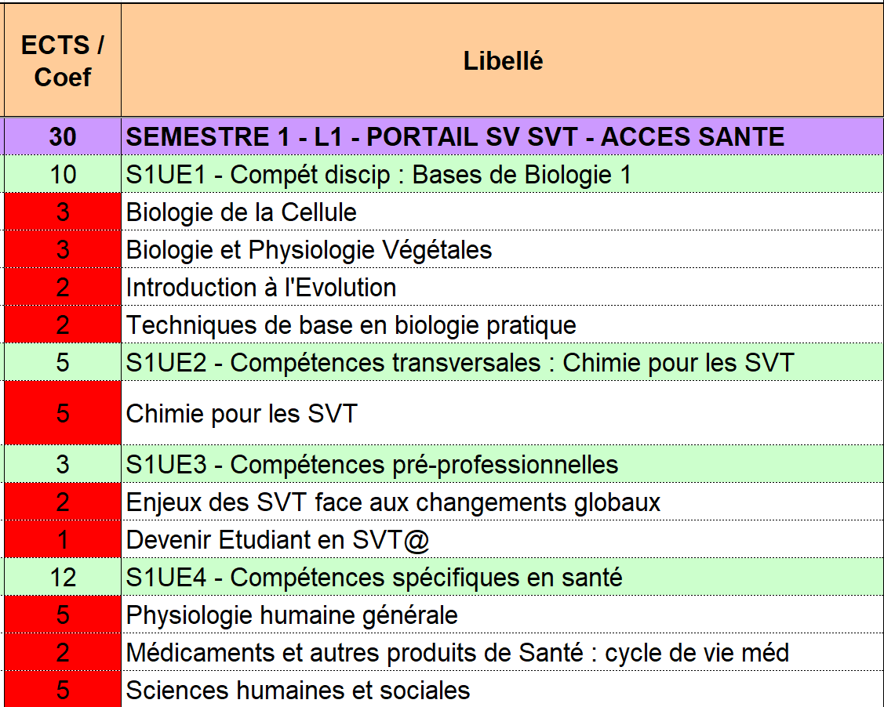
Exemple : la L.AS1 Darwin
L1 Darwin
L.AS1 Darwin
UE Santé commune intégrée à la formation au semestre 1

Slide 8




Les différentes L.AS
493 places dans l’académie
Université / Site | Maths | PC | SVT | MIASHS | Psycho | STAPS | Droit | Economie
Perpignan | 10 | 15 | 30 |  |  |  | 10 | 10
Narbonne |  |  |  |  |  |  | 20
 |  |  | 30
 |  |  |  | 10 | 90
 |  | 90 | 90 |  |  | 10 | 30 | 30
 |  |  | 18 ?
TOTAL | 10 | 105 | 168 | 10 | 90 | 10 | 60 | 40
Recherche formation UPVD dans ParcourSup :
«accès santé Perpignan»

Slide 9
A l’issue de l’année de PASS / LAS
PARCOURSUP
L1*
LAS 1
PASS
Parcours Accès Santé Spécifique
Sélection
MMOP K
Candidature à MMOP et/ou K
L.AS 2 & 3
(format LOSC)
Médecine
Maïeutique
Odontologie
Pharmacie
Kiné
1 ou 2 nouvelle(s) chance(s) de se présenter
Conditions de candidature : Avoir validé en première évaluation
- 60 ECTS mini pour première candidature ; 60 de plus pour seconde candidature
- ET 12 ECTS UE Santé Commune (sans compensation entre 3 matières)

Slide 10
A l’issue de l’année de PASS / LAS
Sélection en deux temps
1er groupe d’épreuves
Examen des dossiers
Meilleurs dossiers
Médecine
Maïeutique
Odontologie
Pharmacie
Kiné
2ème groupe d’épreuves
2 oraux
Raisonnement
Ethique
Aptitudes à communiquer / Savoir-être
Non admis
Note finale :
75% note 1er groupe
+
25% note oraux
Non admis
Amphi de garnison

Slide 11

L’accès Kiné

Slide 12





Débouchés Kiné et voies d’accès
PASS
Parcours Accès Santé Spécifique
L.AS
Licence Accès Santé
L.AK UPVD
Licence Accès Kiné
100 places
Institut Privé
25 places
Institut public
L.AK U. M.
Licence Accès Kiné
+ places réservées Sportifs Haut Niveau (max 5%)

Slide 13
Les Licences Accès Kiné
LAK1 = programme de L1 socle
  (pas de mineure santé ou kiné)
Les meilleurs étudiants de la LAK1 seront pris en IFMK
(pas d’épreuve de sélection)
Poursuite en L2 classique avec seconde chance de candidature
Des taux de réussite identiques entre toutes les LAK (40% L1 + 10% L2)

Slide 14

Les Licences Accès Kiné
L.AK STAPS : 15 places
L.AK Darwin (SV & SVT) : 10 places
Recherche formation dans ParcourSup :
«option kiné Perpignan»
L.AK STAPS : 50 places
L.AK SVSE : 20 places
L.AK PCSI : 20 places

Slide 15
Répartition des places IFMK
Filière | Université | Places ParcourSup | IFMK Perpignan |  | IFMK Montpellier
Filière | Université | Places ParcourSup | L1 | L2 | L1 | L2
PASS | U.M. | 1800 | 5 | 2 | 43 | 8
LAS1 | U.M., UPVD, UPV, Unîmes, INU Mayotte | 583 | 5 |  | 5
LAK1 STAPS | UPVD | 15 | 6 | 1* | - | -
 | U.M. | 50 | - | - | 20 | 4
LAK1 SV | UPVD | 10 | 4 | 1 | - | -
 | U.M. | 20 | - | - | 8 | 1
LAK1 PCSI | U.M. | 20 | - | - | 6
Sportif Haut Niveau |  |  | 1* |  | 5

Slide 16
PASS – LAS – LAK : Comment choisir ?

Slide 17
Je veux faire kiné : LAK ou PASS/LAS ?
 | + | -
Licence Accès Kiné | Formation de proximité Taux de réussite connus Process de sélection simple | Mentions peu diversifiées Pas de candidature MMOP Hautement sélective
PASS / LAS | Formations diversifiées Permet de candidater à MMOPK | Taux de réussite difficile à appréhender Sélection de type MMOP (UE Santé Commune, oraux)

Slide 18
PASS ou L.AS : que choisir ?
2 filières très exigeantes !
Il n’y a pas de filière facile !
Quelles chances de réussite ?
Des filières adaptées à chaque situation
Des handicaps à relativiser

Slide 19
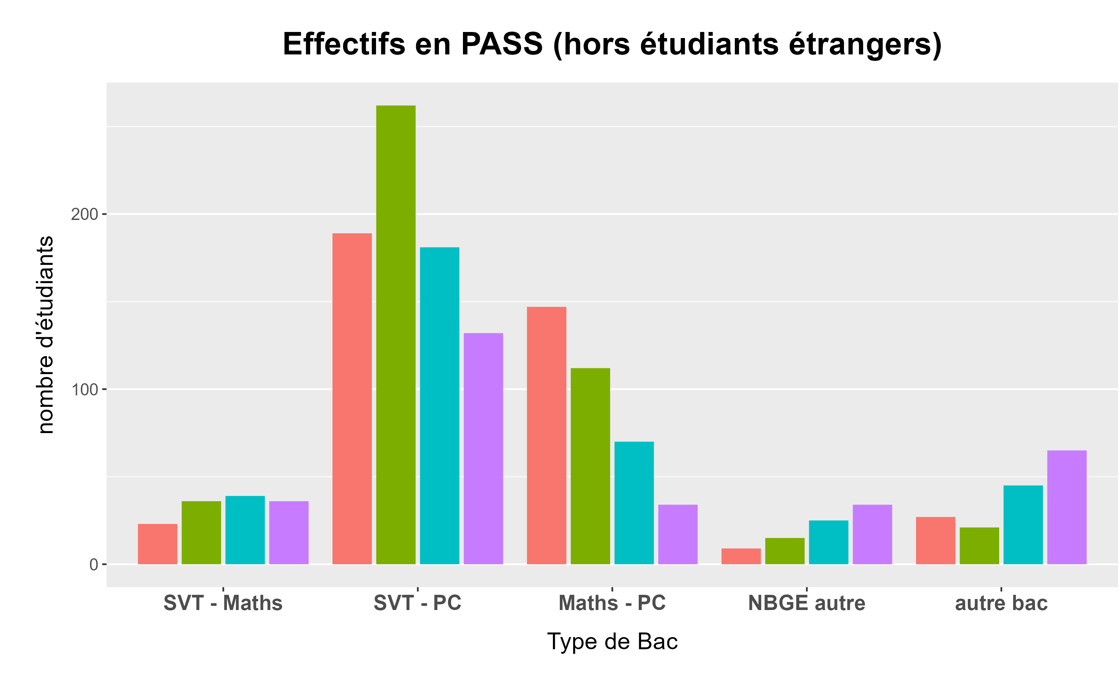
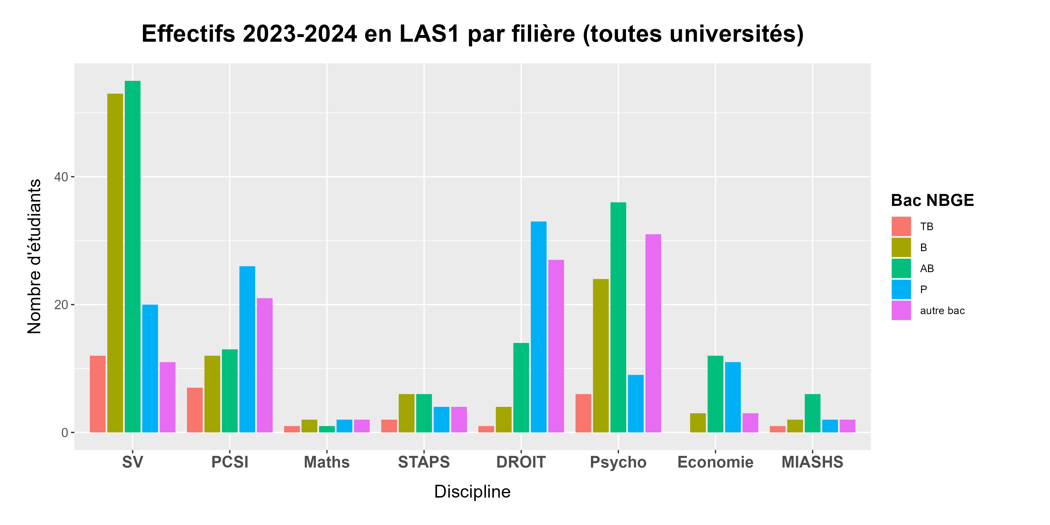
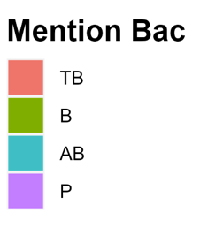
PASS ou L.AS : que choisir ?
La sélectivité dans ParcourSup (tous partenaires)
Données 2023 - 2024

Slide 20
PASS ou L.AS : que choisir ?
La sélectivité dans ParcourSup (L.AS UPVD)
TB, B, AB, SM : mentions au Bac NBGE ou ancien Bac S – Autre : Autres types de bacs ou bacs étrangers
Données 2020 - 2023

Slide 21
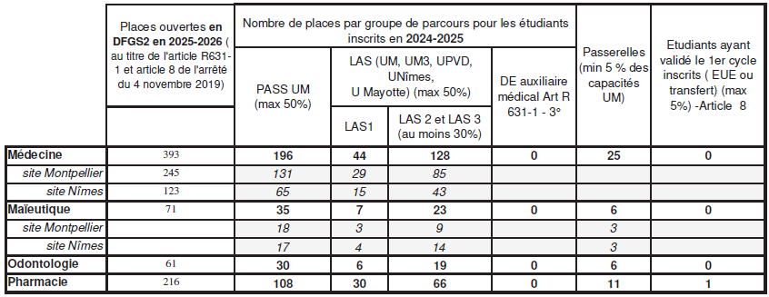
PASS ou L.AS : que choisir ?
Nombre de places par filière
Exemple année en cours : redéfini chaque année !
>27
>9
369
87
236
Candidats recevables 2023-2024 :
695 PASS
98 LAS1
398 LAS2/3
A rapprocher du nombre de candidats recevables !

Slide 22
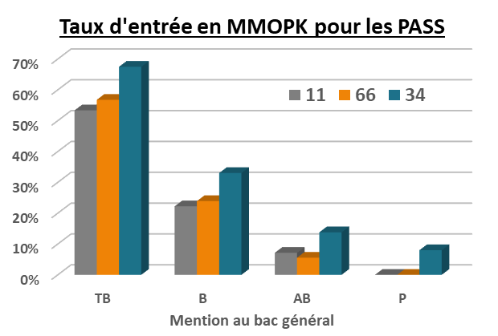
Taux de réussite PASS / LAS
Une forte iniquité géographique en PASS

Slide 23
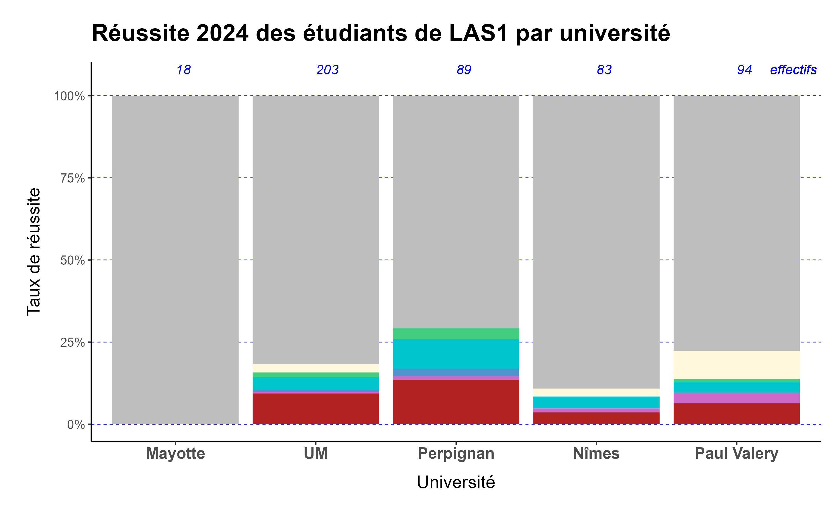
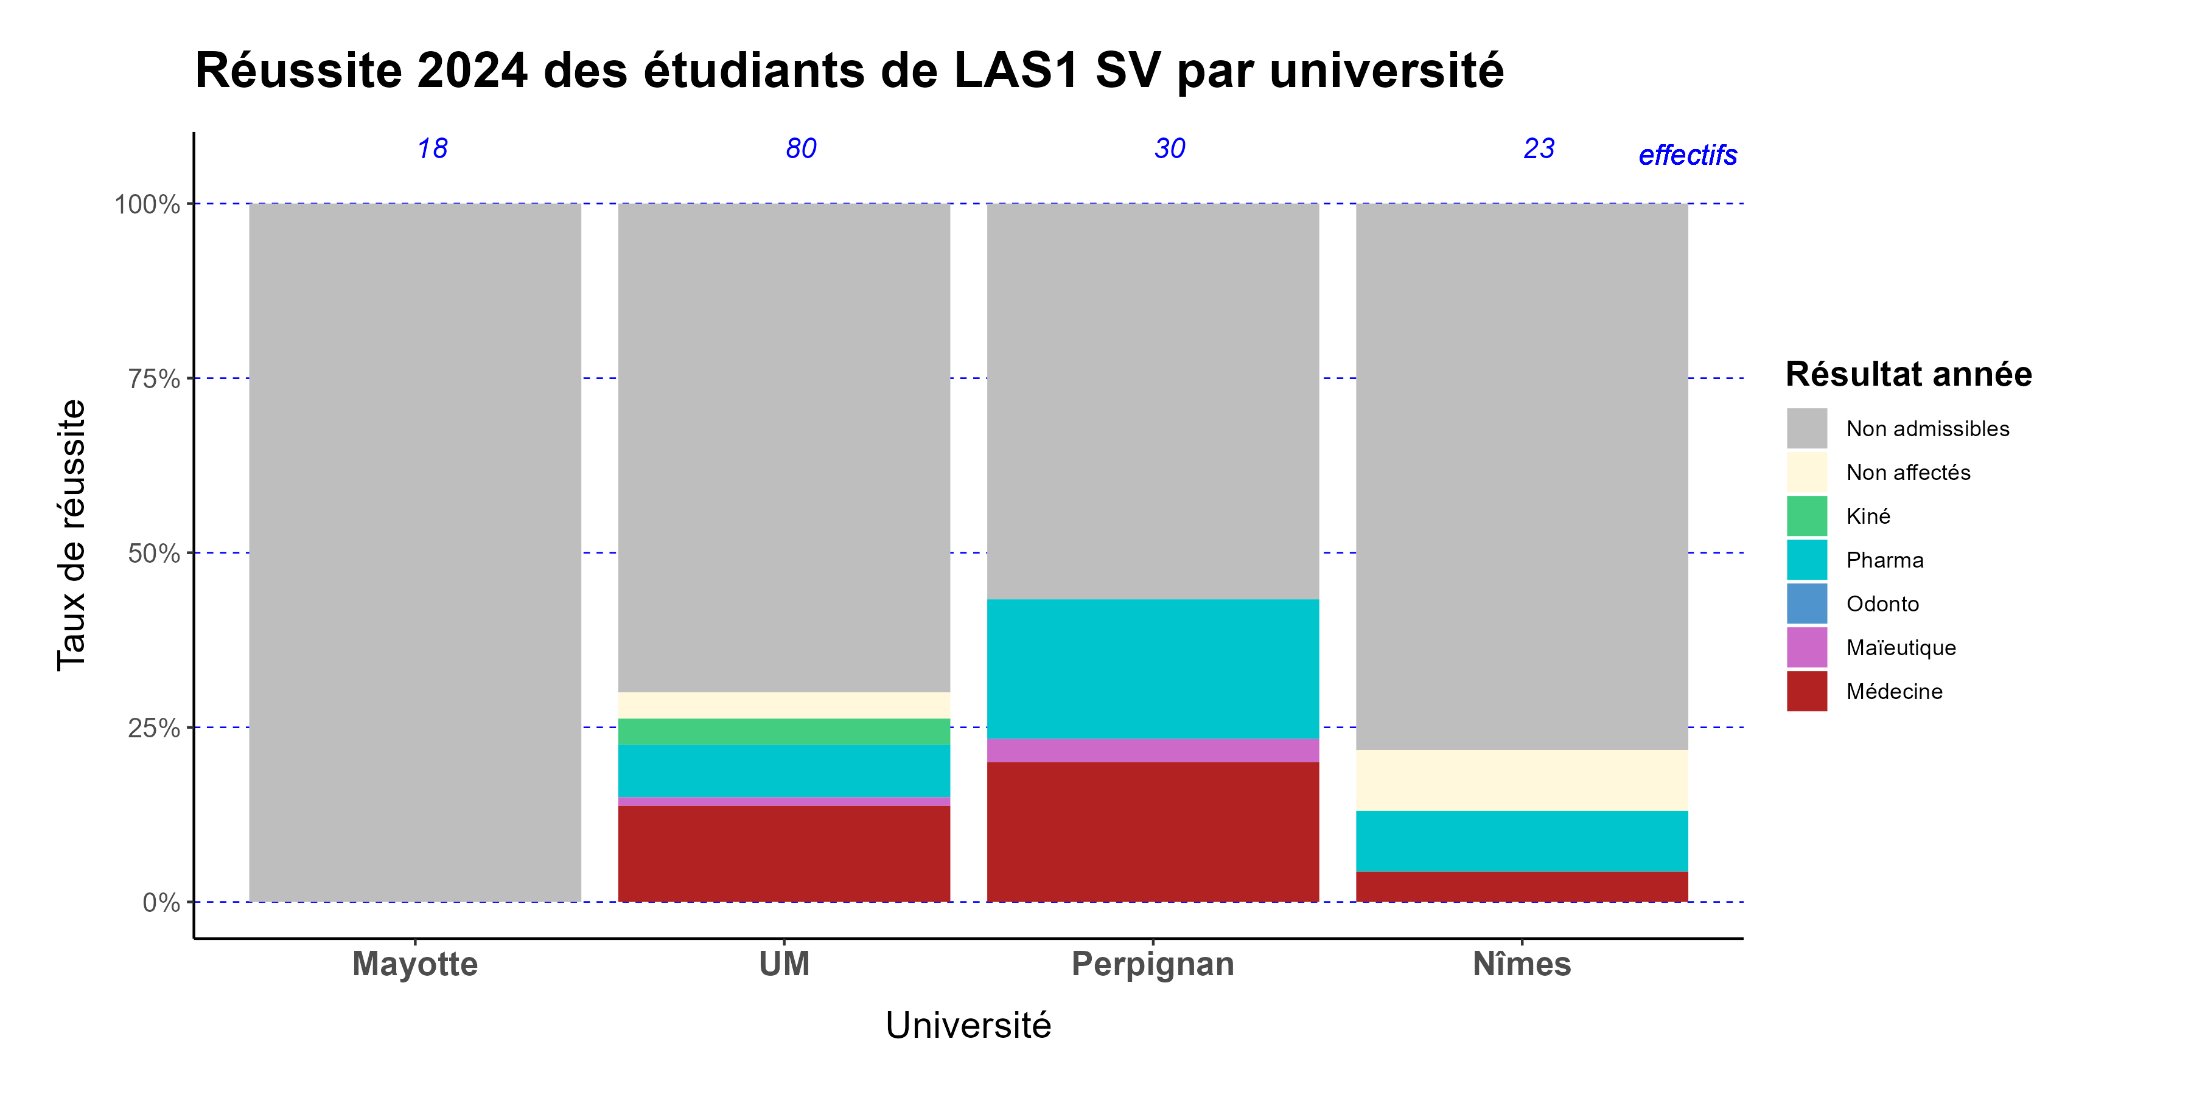
Taux de réussite PASS / LAS
Taux de réussite L.AS 2023-2024
⇨ Des taux de réussite importants à l’UPVD

Slide 24
Taux de réussite PASS / LAS
Attention significativité pour les LAS1 (petits effectifs) mais chiffres 2022-2023 vont dans le même sens.
Bons étudiants en LAS (Darwin ou autres !) ont 2 fois plus de chances de réussite !

Slide 25
PASS ou L.AS : que choisir ?
Des filières adaptées à chaque situation
La souplesse de la filière L.AS
Peut se faire à Perpignan ou Narbonne
L’étudiant peut profiter de ses points forts (Maths, Physique-Chimie, SES, Droit)
L’étudiant peut hésiter entre les filières médicales et une autre discipline
Des systèmes de travail très différents
PASS : Assimilation d’une grande quantité de notions ; QCM finaux
L.AS : CM, Travaux Dirigés, Travaux Pratiques : hétérogénéité de pratiques dans les UE ;
Evaluation continue (CC, tests, TP, travaux de groupe, …) + examens terminaux

Slide 26
PASS ou L.AS : que choisir ?
Des handicaps à relativiser
Quel devenir pour les LAS dans les études médicales ?
Moins de facilités au début que les PASS, mais :
Bonne réussite globale des anciens LAS UPVD en MMOP
Modules de remédiation destinés aux ex-LAS dans certaines filières
Panel de compétences plus large (certaines filières et long terme)
Des difficultés pour les PASS en LAS2 ?
Changement de système + interclassement sur notes du S3 !
La plupart des ex-PASS valident leur LAS2 …
… mais moins aisément que les ex-LAS1 (à niveau d’entrée équivalent).

Slide 27


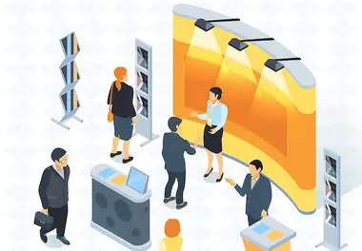

Pour aller plus loin…
Forum des études supérieures et des métiers :
⇨ 30 janvier 2025 au parc des expositions de Perpignan
Journées portes ouvertes UPVD :
⇨ 8 février 2025 sur le campus Moulin à Vent de Perpignan --- 12 février en STAPS Font-Romeu
Permanence LAS-LAK UPVD :
⇨ 20 février 2025 sur le campus Moulin à Vent de Perpignan (13h30 – 18h30)
https://www.univ-perp.fr/fr/licences-acces-sante
https://facmedecine.umontpellier.fr/etudes-et-formations/pass/futurs-etudiants/

